Slide 1
Teoria della dualità
Ricerca Operativa I
Dario Pacciarelli

Slide 2
Struttura del corso
Ricerca
Operativa
Teoria e
Algoritmi
Teoria dei
Grafi
Modelli
Cos’è
Modelli
Esempi
Metodo delle 5
fasi
Modelli di PL
Miscelazione
Allocazione
Trasporto
Taglio ottimo
Condizioni di
ottimo
Teoria della
dualità
Metodo
Grafico
Metodo di
Fourier-Motzkin
Algoritmo del
simplesso
Grafi e Digrafi
Albero ricoprente
di peso minimo
Percorso di costo
minimo
Massimo flusso

Slide 3
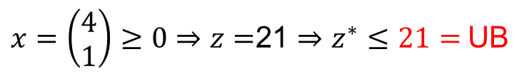

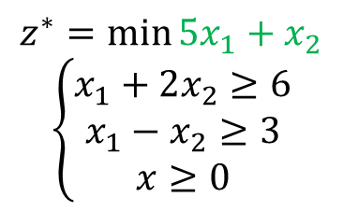
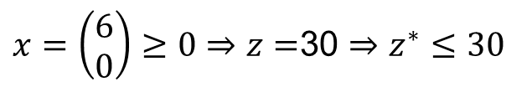


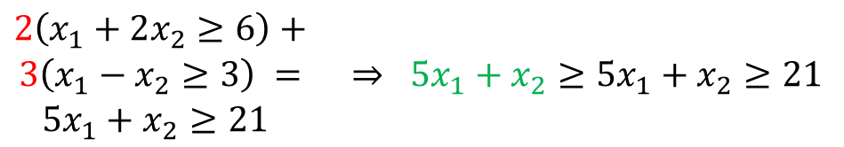


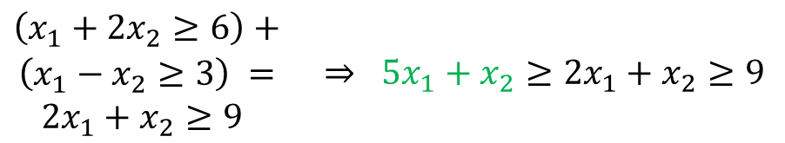
Esempio
Dato il problema di PL in figura
$\text{LB}≤z^{∗}≤$ UB
$$z^{∗}=\min{5x_{1}+x_{2}}$$
$$\left\{\begin{matrix}x_{1}+2x_{2}≥6 \\ x_{1}−x_{2}≥3 \\ x≥0\end{matrix}\right.$$
Lower Bound
Upper Bound
Stima Upper Bound: basta trovare
una soluzione ammissibile:
stimare il valore dell’ottimo $z^{∗}$
$x=\left(\begin{matrix}6 \\ 0\end{matrix}\right)≥0⇒z=$30 $⇒z^{∗}≤30$
$x=\left(\begin{matrix}4 \\ 1\end{matrix}\right)≥0⇒z=$21 $⇒z^{∗}≤21=$UB
Stima Lower Bound?
Poiché $x≥0$ e $5x_{1}+x_{2}≥x_{1}−x_{2}≥3$ deve essere $z^{∗}≥3$
$\begin{matrix}\left(x_{1}+2x_{2}≥6\right)+ \\ \left(x_{1}−x_{2}≥3\right) = \\ 2x_{1}+x_{2}≥9 \end{matrix}$ $⇒$ $5x_{1}+x_{2}≥2x_{1}+x_{2}≥9$
$\text{21}≤z^{∗}≤$ 21 $⇒$ $z^{∗}=$ 21
$⇒ z^{∗}≥9$
$\begin{matrix}2\left(x_{1}+2x_{2}≥6\right)+ \\ 3\left(x_{1}−x_{2}≥3\right) = \\ 5x_{1}+x_{2}≥21 \end{matrix}$ $⇒$ $5x_{1}+x_{2}≥5x_{1}+x_{2}≥21$
$⇒ z^{∗}≥21=$LB

Slide 4

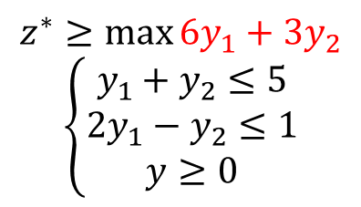

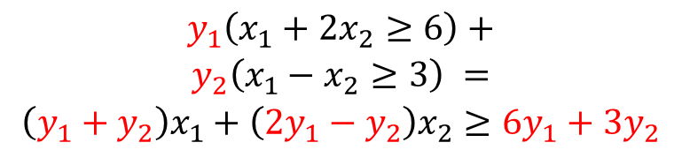


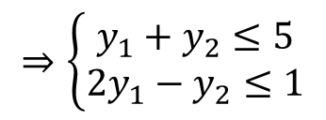
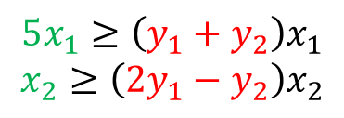

Problema duale
Dato il problema di PL in figura
È definito il problema duale
$$z^{∗}=\min{5x_{1}+x_{2}}$$
$$\left\{\begin{matrix}x_{1}+2x_{2}≥6 \\ x_{1}−x_{2}≥3 \\ x≥0\end{matrix}\right.$$
$$z^{∗}≥\max{{6y}_{1}+{3y}_{2}}$$
$$\left\{\begin{matrix}y_{1}+y_{2}≤5 \\ {2y}_{1}−y_{2}≤1 \\ y≥0\end{matrix}\right.$$
$$\begin{matrix}y_{1}\left(x_{1}+2x_{2}≥6\right)+ \\ y_{2}\left(x_{1}−x_{2}≥3\right) = \\ \left(y_{1}+y_{2}\right)x_{1}+\left({2y}_{1}−y_{2}\right)x_{2}≥{6y}_{1}+{3y}_{2}\end{matrix}$$
$$\begin{matrix}y_{1} \\ y_{2} \\ \end{matrix}$$
$$\begin{matrix}x_{1} \\ x_{2} \\ \end{matrix}$$
stimare il valore dell’ottimo $z^{∗}$
Miglior Lower Bound? Trovare due moltiplicatori $y_{1},y_{2}$ tali che
$$5x_{1}+x_{2}≥\left(y_{1}+y_{2}\right)x_{1}+\left({2y}_{1}−y_{2}\right)x_{2}≥{6y}_{1}+{3y}_{2}$$
e che ${6y}_{1}+{3y}_{2}$ sia massimo
$$x≥0$$
$$5x_{1}≥\left(y_{1}+y_{2}\right)x_{1}$$
$$x_{2}≥\left({2y}_{1}−y_{2}\right)x_{2}$$
$$⇒\left\{\begin{aligned}y_{1}+y_{2}≤5 \\ {2y}_{1}−y_{2}≤1\end{aligned}\right.$$
$$y≥0$$

Slide 5
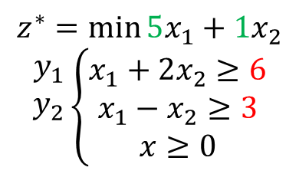
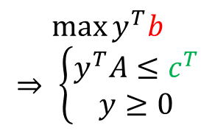
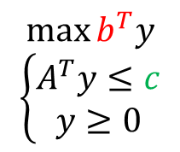
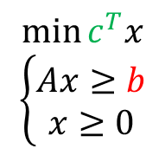
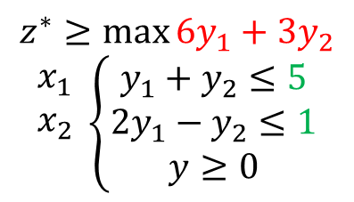
Problema duale
Dato il problema di PL in figura
È definito il problema duale
$$z^{∗}=\min{5x_{1}+1x_{2}}$$
$$\begin{matrix}y_{1} \\ y_{2} \\ \end{matrix}\left\{\begin{matrix}x_{1}+2x_{2}≥6 \\ x_{1}−x_{2}≥3 \\ x≥0\end{matrix}\right.$$
$$z^{∗}≥\max{{6y}_{1}+{3y}_{2}}$$
$$\begin{matrix}x_{1} \\ x_{2} \\ \end{matrix} \left\{\begin{matrix}y_{1}+y_{2}≤5 \\ {2y}_{1}−y_{2}≤1 \\ y≥0\end{matrix}\right.$$
Dato il problema primale
È definito il problema duale
$$\min{c^{T}x}$$
$$\left\{\begin{matrix}Ax≥b \\ x≥0\end{matrix}\right.$$
$$\max{b^{T}y}$$
$$\left\{\begin{matrix}A^{T}y≤c \\ y≥0\end{matrix}\right.$$
$$\max{y^{T}b}$$
$$⇒ \left\{\begin{matrix}y^{T}A≤c^{T} \\ y≥0\end{matrix}\right.$$
(P)
(D)

Slide 6
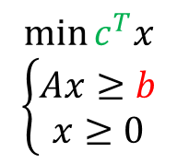
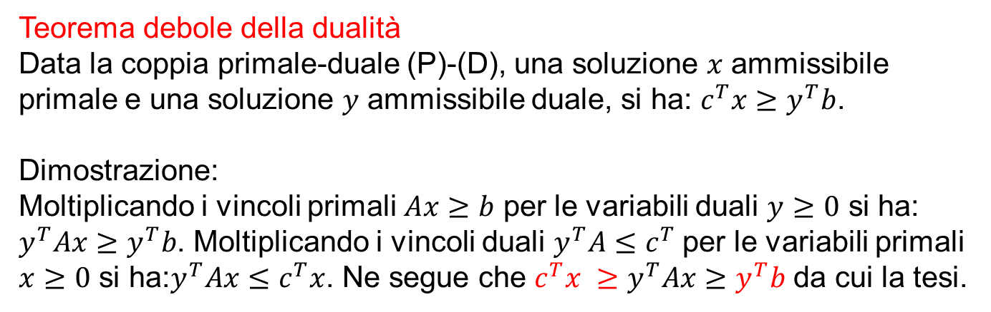

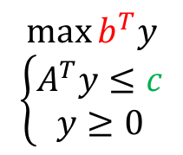
Teorema debole della dualità
Dato il problema primale
È definito il problema duale
$$\min{c^{T}x}$$
$$\left\{\begin{matrix}Ax≥b \\ x≥0\end{matrix}\right.$$
$$\max{b^{T}y}$$
$$\left\{\begin{matrix}A^{T}y≤c \\ y≥0\end{matrix}\right.$$
$$\max{y^{T}b}$$
$$⇒ \left\{\begin{matrix}y^{T}A≤c^{T} \\ y≥0\end{matrix}\right.$$
(P)
(D)
Teorema debole della dualità
Data la coppia primale-duale (P)-(D), una soluzione $x$ ammissibile
primale e una soluzione $y$ ammissibile duale, si ha: $c^{T}x≥y^{T}b$.
Dimostrazione:
Moltiplicando i vincoli primali $Ax≥b$ per le variabili duali $y≥0$ si ha:
$y^{T}Ax≥y^{T}b$. Moltiplicando i vincoli duali $y^{T}A≤c^{T}$per le variabili primali
$x≥0$ si ha:$y^{T}Ax≤c^{T}x$. Ne segue che $c^{T}x ≥y^{T}Ax≥$ $y^{T}b$ da cui la tesi.

Slide 7

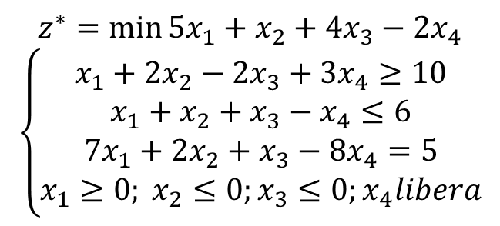




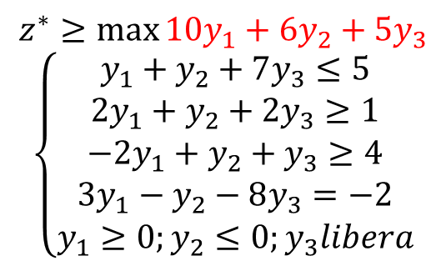


Costruzione del duale - esempio
Dato il problema di PL in figura
È definito il problema duale
$$z^{∗}=\min{5x_{1}+x_{2}}+4x_{3}−2x_{4}$$
$$\left\{\begin{matrix}x_{1}+2x_{2}−2x_{3}+3x_{4}≥10 \\ \begin{aligned}x_{1}+x_{2}+x_{3}−x_{4}≤6 \\ {7x}_{1}+2x_{2}+x_{3}−8x_{4}=5\end{aligned} \\ x_{1}≥0; x_{2}≤0;x_{3}≤0;x_{4}libera\end{matrix}\right.$$
$$z^{∗}≥\max{{10y}_{1}+{6y}_{2}+5y_{3}}$$
$$\left\{\begin{matrix}y_{1}+y_{2}+7y_{3}≤5 \\ \begin{aligned}\begin{aligned}{2y}_{1}+y_{2}+2y_{3}≥1 \\ {−2y}_{1}+y_{2}+y_{3}≥4\end{aligned} \\ {3y}_{1}−y_{2}−8y_{3}=−2\end{aligned} \\ y_{1}≥0;y_{2}≤0;y_{3}libera\end{matrix}\right.$$
$$\begin{matrix}y_{1} \\ y_{2} \\ y_{3}\end{matrix}$$
$$\begin{matrix}x_{1} \\ x_{2} \\ \begin{aligned}x_{3} \\ x_{4}\end{aligned}\end{matrix}$$
stimare il valore dell’ottimo $z^{∗}$
$c^{T}x ≥y^{T}Ax≥$ $y^{T}b$
$$5x_{1}+x_{2}+4x_{3}−2x_{4}≥y_{1}\left(x_{1}+2x_{2}−2x_{3}+3x_{4}\right)+$$
$$+y_{2}\left(x_{1}+x_{2}+x_{3}−x_{4}\right)+$$
$$+y_{3}\left({7x}_{1}+2x_{2}+x_{3}−8x_{4}\right)≥ {10y}_{1}+{6y}_{2}+5y_{3}$$
$5x_{1}≥$($y_{1}+y_{2}+7y_{3}$) $x_{1}⇒$ $5≥y_{1}+y_{2}+7y_{3}$
$x_{2}≥$(${2y}_{1}+y_{2}+2y_{3}$) $x_{2}⇒$ $1≤{2y}_{1}+y_{2}+2y_{3}$

Slide 8
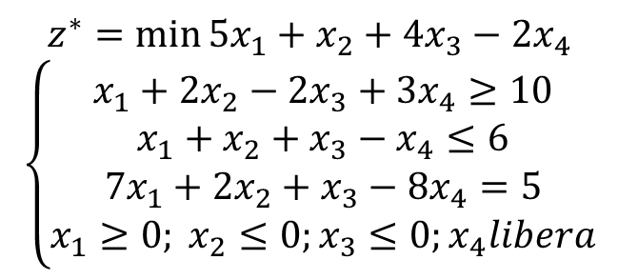
Costruzione del duale - esempio
Dato il problema di PL in figura
È definito il problema duale
$$z^{∗}=\min{5x_{1}+x_{2}}+4x_{3}−2x_{4}$$
$$\left\{\begin{matrix}x_{1}+2x_{2}−2x_{3}+3x_{4}≥10 \\ \begin{aligned}x_{1}+x_{2}+x_{3}−x_{4}≤6 \\ {7x}_{1}+2x_{2}+x_{3}−8x_{4}=5\end{aligned} \\ x_{1}≥0; x_{2}≤0;x_{3}≤0;x_{4}libera\end{matrix}\right.$$
$$z^{∗}≥\max{{10y}_{1}+{6y}_{2}+5y_{3}}$$
$$\left\{\begin{matrix}y_{1}+y_{2}+7y_{3}≤5 \\ \begin{aligned}\begin{aligned}{2y}_{1}+y_{2}+2y_{3}≥1 \\ {−2y}_{1}+y_{2}+y_{3}≥4\end{aligned} \\ {3y}_{1}−y_{2}−8y_{3}=−2\end{aligned} \\ y_{1}≥0;y_{2}≤0;y_{3}libera\end{matrix}\right.$$
$$\begin{matrix}y_{1} \\ y_{2} \\ y_{3}\end{matrix}$$
$$\begin{matrix}x_{1} \\ x_{2} \\ \begin{aligned}x_{3} \\ x_{4}\end{aligned}\end{matrix}$$
stimare il valore dell’ottimo $z^{∗}$
$c^{T}x ≥y^{T}Ax≥$ $y^{T}b$
$$5x_{1}+x_{2}+4x_{3}−2x_{4}≥y_{1}\left(x_{1}+2x_{2}−2x_{3}+3x_{4}\right)+$$
$$+y_{2}\left(x_{1}+x_{2}+x_{3}−x_{4}\right)+$$
$$+y_{3}\left({7x}_{1}+2x_{2}+x_{3}−8x_{4}\right)≥ {10y}_{1}+{6y}_{2}+5y_{3}$$
$4x_{3}≥$(${−2y}_{1}+y_{2}+y_{3}$) $x_{3}⇒$ $4≤{−2y}_{1}+y_{2}+y_{3}$
$−2x_{4}≥$(${3y}_{1}−y_{2}−8y_{3}$) $x_{4}⇒$ $−2={3y}_{1}−y_{2}−8y_{3}$

Slide 9
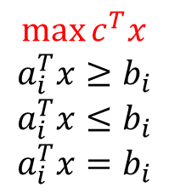
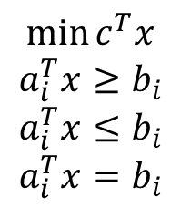


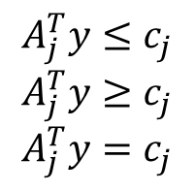
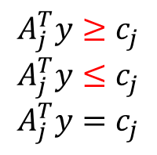
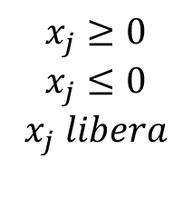
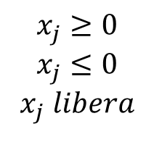
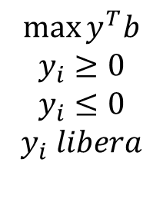
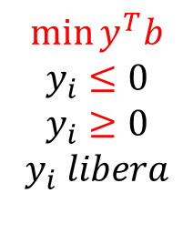
Costruzione del duale - regole
Dato il problema di PL
È definito il problema duale
$$\min{c^{T}x}$$
$$a_{i}^{T}x≥b_{i}$$
$$a_{i}^{T}x≤b_{i}$$
$$a_{i}^{T}x=b_{i}$$
$$\max{y^{T}b}$$
$$y_{i}≥0$$
$$y_{i}≤0$$
$$y_{i} libera$$
$c^{T}x ≥y^{T}Ax≥$ $y^{T}b$
$$x_{j}≥0$$
$$x_{j}≤0$$
$$x_{j} libera$$
$$A_{j}^{T}y≤c_{j}$$
$$A_{j}^{T}y≥c_{j}$$
$$A_{j}^{T}y=c_{j}$$
$$\max{c^{T}x}$$
$$a_{i}^{T}x≥b_{i}$$
$$a_{i}^{T}x≤b_{i}$$
$$a_{i}^{T}x=b_{i}$$
$$\min{y^{T}b}$$
$$y_{i}≤0$$
$$y_{i}≥0$$
$$y_{i} libera$$
$c^{T}x ≤y^{T}Ax≤$ $y^{T}b$
$$x_{j}≥0$$
$$x_{j}≤0$$
$$x_{j} libera$$
$$A_{j}^{T}y≥c_{j}$$
$$A_{j}^{T}y≤c_{j}$$
$$A_{j}^{T}y=c_{j}$$

Slide 10
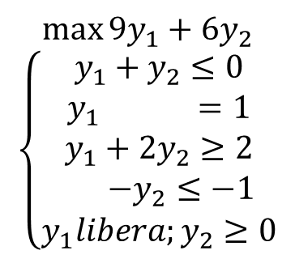
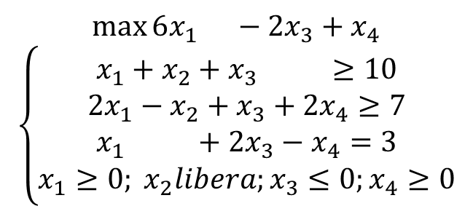
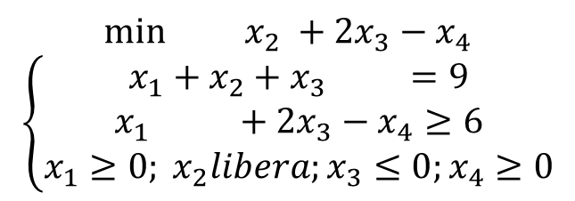


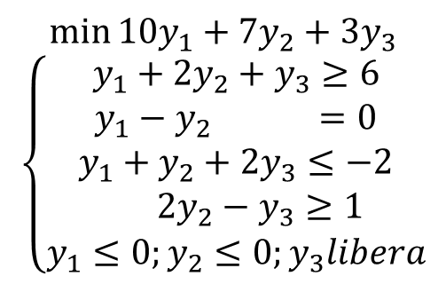

Costruzione del duale - esempi
Primale
Duale
$$\max{6x_{1} }−2x_{3}+x_{4}$$
$$\left\{\begin{matrix}x_{1}+x_{2}+x_{3} ≥10 \\ \begin{aligned}{2x}_{1}−x_{2}+x_{3}+2x_{4}≥7 \\ x_{1} +2x_{3}−x_{4}=3\end{aligned} \\ x_{1}≥0; x_{2}libera;x_{3}≤0;x_{4}≥0\end{matrix}\right.$$
$$\min{{10y}_{1}+{7y}_{2}+3y_{3}}$$
$$\left\{\begin{matrix}y_{1}+2y_{2}+y_{3}≥6 \\ \begin{aligned}\begin{aligned}y_{1}−y_{2} =0 \\ y_{1}+y_{2}+2y_{3}≤−2\end{aligned} \\ 2y_{2}−y_{3}≥1\end{aligned} \\ y_{1}≤0;y_{2}≤0;y_{3}libera\end{matrix}\right.$$
$$\begin{matrix}y_{1} \\ y_{2} \\ y_{3}\end{matrix}$$
$$\begin{matrix}x_{1} \\ x_{2} \\ \begin{aligned}x_{3} \\ x_{4}\end{aligned}\end{matrix}$$
$$\min{ x_{2} }+2x_{3}−x_{4}$$
$$\left\{\begin{matrix}x_{1}+x_{2}+x_{3} =9 \\ x_{1} +2x_{3}−x_{4}≥6 \\ x_{1}≥0; x_{2}libera;x_{3}≤0;x_{4}≥0\end{matrix}\right.$$
$$\max{{9y}_{1}+6y_{2}}$$
$$\left\{\begin{matrix}y_{1}+y_{2}≤0 \\ \begin{aligned}\begin{aligned}y_{1} =1 \\ y_{1}+2y_{2}≥2\end{aligned} \\ −y_{2}≤−1\end{aligned} \\ y_{1}libera;y_{2}≥0\end{matrix}\right.$$
$$\begin{matrix}y_{1} \\ y_{2} \\ \end{matrix}$$
$$\begin{matrix}x_{1} \\ x_{2} \\ \begin{aligned}x_{3} \\ x_{4}\end{aligned}\end{matrix}$$

Slide 11
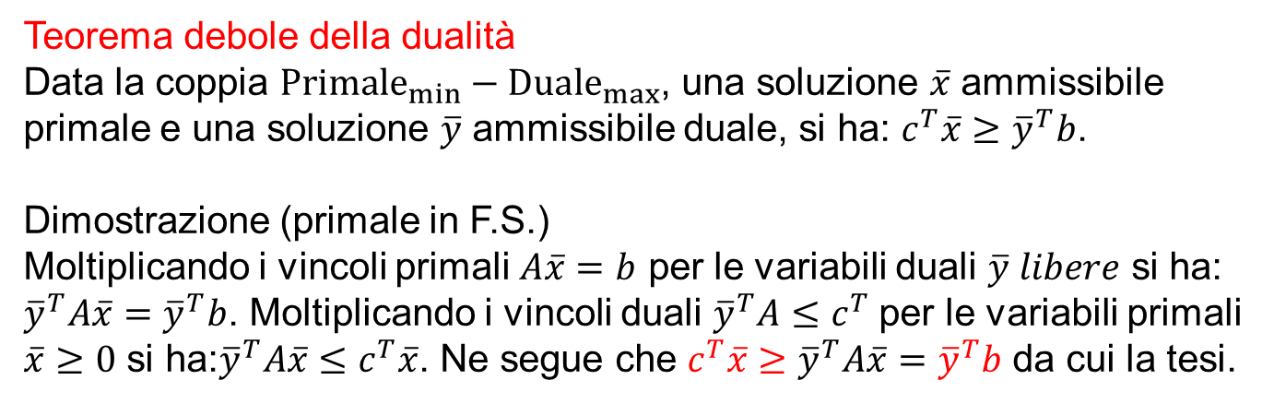
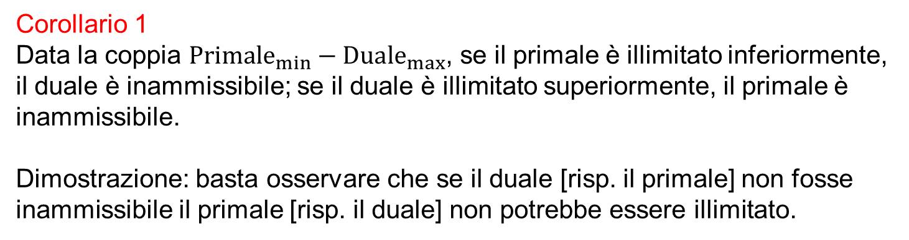
Teorema debole della dualità
Teorema debole della dualità
Data la coppia ${Primale}_{min}−{Duale}_{max}$, una soluzione $\overline{x}$ ammissibile
primale e una soluzione $\overline{y}$ ammissibile duale, si ha: $c^{T}\overline{x}≥{\overline{y}}^{T}b$.
Dimostrazione (primale in F.S.)
Moltiplicando i vincoli primali $A\overline{x}=b$ per le variabili duali $\overline{y} libere$ si ha:
${\overline{y}}^{T}A\overline{x}={\overline{y}}^{T}b$. Moltiplicando i vincoli duali ${\overline{y}}^{T}A≤c^{T}$per le variabili primali
$\overline{x}≥0$ si ha:${\overline{y}}^{T}A\overline{x}≤c^{T}\overline{x}$. Ne segue che $c^{T}\overline{x}≥{\overline{y}}^{T}A\overline{x}=$ ${\overline{y}}^{T}b$ da cui la tesi.
Corollario 1
Data la coppia ${Primale}_{min}−{Duale}_{max}$, se il primale è illimitato inferiormente, il duale è inammissibile; se il duale è illimitato superiormente, il primale è inammissibile.
Dimostrazione: basta osservare che se il duale [risp. il primale] non fosse inammissibile il primale [risp. il duale] non potrebbe essere illimitato.

Slide 12





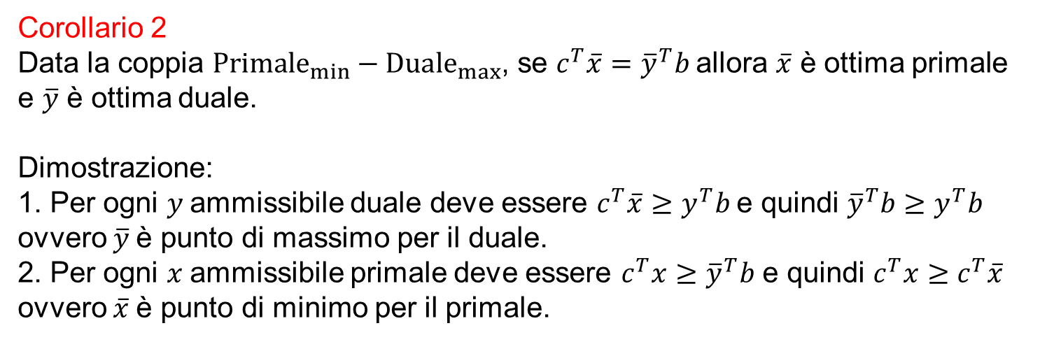
Teorema debole della dualità
Teorema debole della dualità
Data la coppia ${Primale}_{min}−{Duale}_{max}$, una soluzione $x$ ammissibile
primale e una soluzione $y$ ammissibile duale, si ha: $c^{T}\overline{x}≥{\overline{y}}^{T}b$.
Corollario 2
Data la coppia ${Primale}_{min}−{Duale}_{max}$, se $c^{T}\overline{x}={\overline{y}}^{T}b$allora $\overline{x}$ è ottima primale e $\overline{y}$ è ottima duale.
Dimostrazione:
1. Per ogni $y$ammissibile duale deve essere $c^{T}\overline{x}≥y^{T}b$e quindi ${\overline{y}}^{T}b≥y^{T}b$ ovvero $\overline{y}$è punto di massimo per il duale.
2. Per ogni $x$ammissibile primale deve essere $c^{T}x≥{\overline{y}}^{T}b$ e quindi $c^{T}x≥c^{T}\overline{x}$ ovvero $\overline{x}$è punto di minimo per il primale.
$$b^{T}\overline{y}$$
$$c^{T}\overline{x}$$
$$b^{T}y$$
Gap di dualità
$$c^{T}x$$

Slide 13


Teorema debole della dualità
Teorema debole della dualità
Data la coppia ${Primale}_{min}−{Duale}_{max}$, una soluzione $x$ ammissibile
primale e una soluzione $y$ ammissibile duale, si ha: $c^{T}\overline{x}≥{\overline{y}}^{T}b$.
Corollario 2
Data la coppia ${Primale}_{min}−{Duale}_{max}$, se $c^{T}\overline{x}={\overline{y}}^{T}b$allora $\overline{x}$ è ottima primale e $\overline{y}$ è ottima duale.
Dimostrazione:
1. Per ogni $y$ammissibile duale deve essere $c^{T}\overline{x}≥y^{T}b$e quindi ${\overline{y}}^{T}b≥y^{T}b$ ovvero $\overline{y}$è punto di massimo per il duale.
2. Per ogni $x$ammissibile primale deve essere $c^{T}x≥{\overline{y}}^{T}b$ e quindi $c^{T}x≥c^{T}\overline{x}$ ovvero $\overline{x}$è punto di minimo per il primale.
$$b^{T}\overline{y}=$$
$$c^{T}\overline{x}$$
$$b^{T}y$$
Gap di dualità=0
$$c^{T}x$$

Slide 14
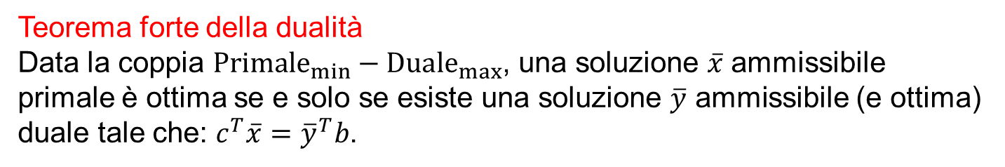
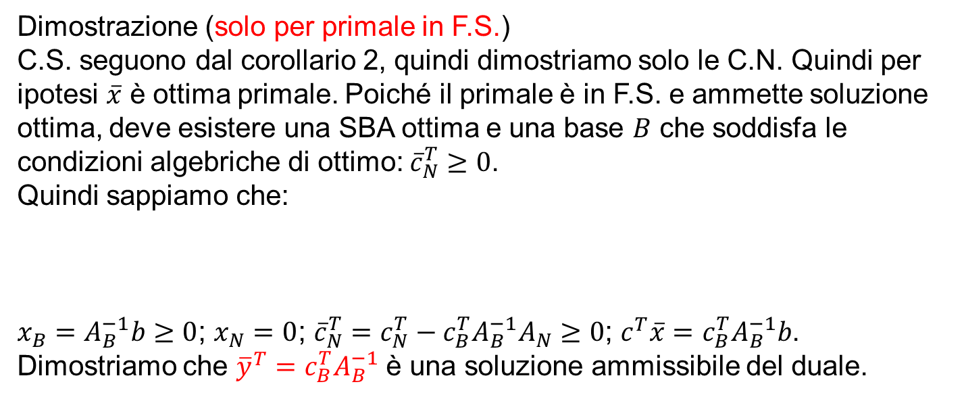
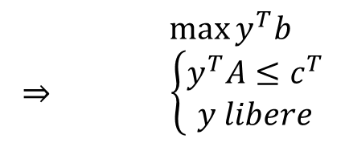
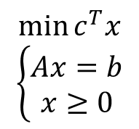
Teorema forte della dualità
Teorema forte della dualità
Data la coppia ${Primale}_{min}−{Duale}_{max}$, una soluzione $\overline{x}$ ammissibile
primale è ottima se e solo se esiste una soluzione $\overline{y}$ ammissibile (e ottima) duale tale che: $c^{T}\overline{x}={\overline{y}}^{T}b$.
Dimostrazione (solo per primale in F.S.)
C.S. seguono dal corollario 2, quindi dimostriamo solo le C.N. Quindi per ipotesi $\overline{x}$ è ottima primale. Poiché il primale è in F.S. e ammette soluzione ottima, deve esistere una SBA ottima e una base $B$ che soddisfa le condizioni algebriche di ottimo: ${\overline{c}}_{N}^{T}≥0$.
Quindi sappiamo che:
$x_{B}=A_{B}^{−1}b≥0$; $x_{N}=0$; ${\overline{c}}_{N}^{T}=c_{N}^{T}−c_{B}^{T}A_{B}^{−1}A_{N}≥0$; $c^{T}\overline{x}=$ $c_{B}^{T}A_{B}^{−1}b$.
Dimostriamo che ${\overline{y}}^{T}=c_{B}^{T}A_{B}^{−1}$ è una soluzione ammissibile del duale.
$$\min{c^{T}x}$$
$$\left\{\begin{matrix}Ax=b \\ x≥0\end{matrix}\right.$$
$\max{y^{T}b}$
$$⇒ \left\{\begin{matrix}y^{T}A≤c^{T} \\ y libere\end{matrix}\right.$$
(P)
(D)

Slide 15
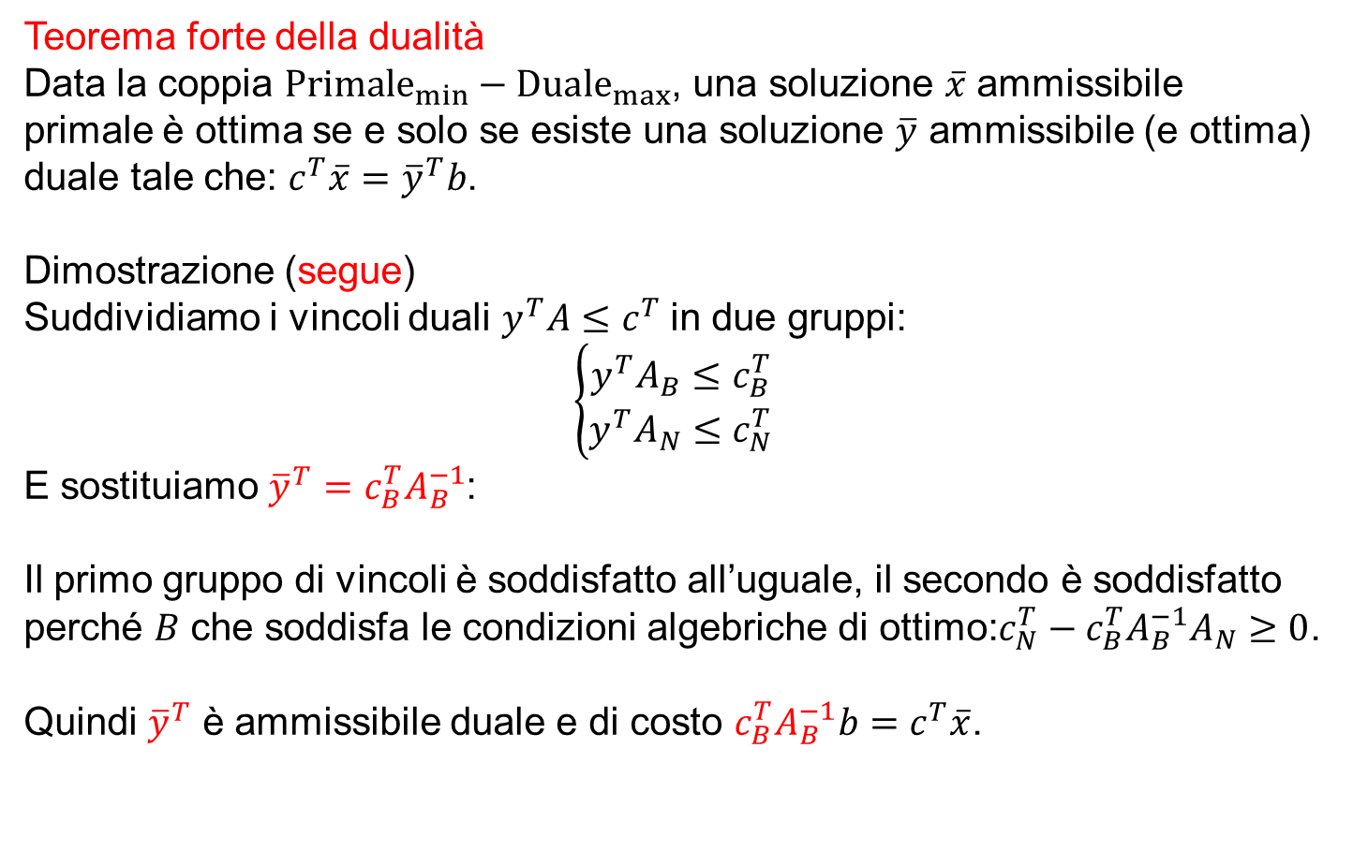
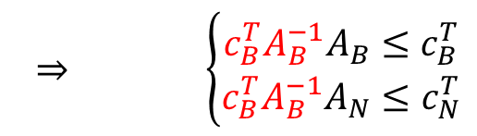
Teorema forte della dualità
Teorema forte della dualità
Data la coppia ${Primale}_{min}−{Duale}_{max}$, una soluzione $\overline{x}$ ammissibile
primale è ottima se e solo se esiste una soluzione $\overline{y}$ ammissibile (e ottima) duale tale che: $c^{T}\overline{x}={\overline{y}}^{T}b$.
Dimostrazione (segue)
Suddividiamo i vincoli duali $y^{T}A≤c^{T}$in due gruppi:
$$\left\{\begin{matrix}y^{T}A_{B}≤c_{B}^{T} \\ y^{T}A_{N}≤c_{N}^{T}\end{matrix}\right.$$
E sostituiamo ${\overline{y}}^{T}=c_{B}^{T}A_{B}^{−1}$:
Il primo gruppo di vincoli è soddisfatto all’uguale, il secondo è soddisfatto perché $B$ che soddisfa le condizioni algebriche di ottimo:$c_{N}^{T}−c_{B}^{T}A_{B}^{−1}A_{N}≥0$.
Quindi ${\overline{y}}^{T}$ è ammissibile duale e di costo $c_{B}^{T}A_{B}^{−1}b=c^{T}\overline{x}$.
$⇒ \left\{\begin{matrix}c_{B}^{T}A_{B}^{−1}A_{B}≤c_{B}^{T} \\ c_{B}^{T}A_{B}^{−1}A_{N}≤c_{N}^{T}\end{matrix}\right.$

Slide 16
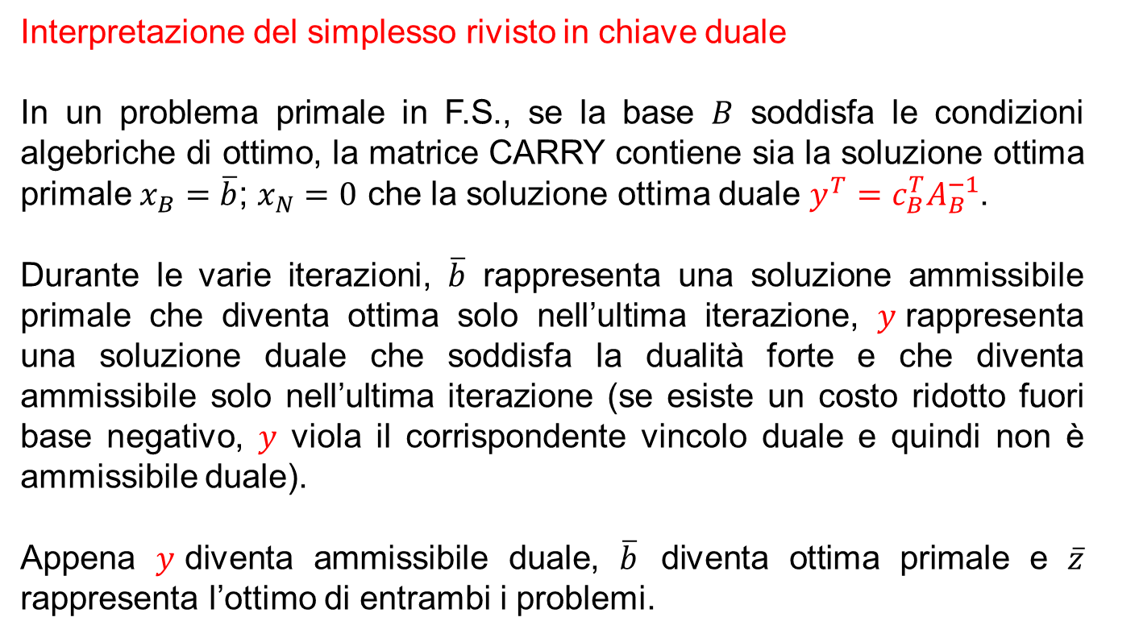
Teorema forte della dualità
Interpretazione del simplesso rivisto in chiave duale
In un problema primale in F.S., se la base $B$ soddisfa le condizioni algebriche di ottimo, la matrice CARRY contiene sia la soluzione ottima primale $x_{B}=\overline{b}$; $x_{N}=0$ che la soluzione ottima duale $y^{T}=c_{B}^{T}A_{B}^{−1}$.
Durante le varie iterazioni, $\overline{b}$ rappresenta una soluzione ammissibile primale che diventa ottima solo nell’ultima iterazione, $y$rappresenta una soluzione duale che soddisfa la dualità forte e che diventa ammissibile solo nell’ultima iterazione (se esiste un costo ridotto fuori base negativo, $y$ viola il corrispondente vincolo duale e quindi non è ammissibile duale).
Appena $y$diventa ammissibile duale, $\overline{b}$ diventa ottima primale e $\overline{z}$ rappresenta l’ottimo di entrambi i problemi.

Slide 17
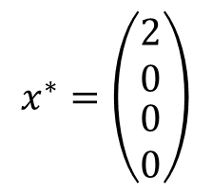

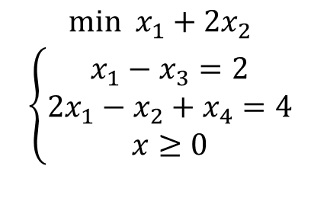
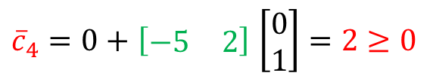
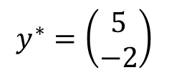
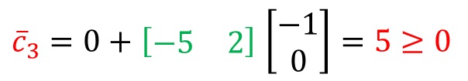



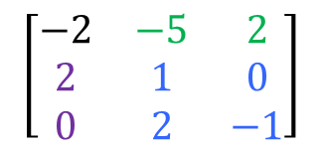
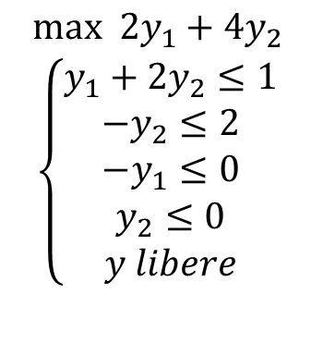
Esercizio 4
Primale
Duale
$$\begin{matrix}min x_{1}+{2x}_{2} \\ \left\{\begin{matrix}x_{1}−x_{3}=2 \\ 2x_{1}−x_{2}+x_{4}=4 \\ x≥0\end{matrix}\right.\end{matrix}$$
$$\begin{matrix}max {2y}_{1}+{4y}_{2} \\ \left\{\begin{matrix}\begin{aligned}y_{1}+2y_{2}≤1 \\ −y_{2}≤2\end{aligned} \\ \begin{aligned}−y_{1}≤0 \\ y_{2}≤0\end{aligned} \\ y libere\end{matrix}\right.\end{matrix}$$
$$\begin{matrix}y_{1} \\ y_{2}\end{matrix}$$
$$\begin{matrix}\begin{matrix}x_{1} \\ x_{2}\end{matrix} \\ \begin{matrix}x_{3} \\ x_{4}\end{matrix}\end{matrix}$$
$$\left[\begin{matrix}−2 & −5 & 2 \\ 2 & 1 & 0 \\ 0 & 2 & −1\end{matrix}\right]$$
$$x^{∗}=\left(\begin{matrix}2 \\ 0 \\ \begin{matrix}0 \\ 0\end{matrix}\end{matrix}\right)$$
$$z^{∗}=2$$
$$B=\left\{x_{1},x_{2} \right\}$$
${\overline{c}}_{3}=0+$ $\left[\begin{matrix}−5 & 2\end{matrix}\right]$ $\left[\begin{matrix}−1 \\ 0\end{matrix}\right]=5≥0$
$$y^{∗}=\left(\begin{matrix}5 \\ −2\end{matrix}\right)$$
${\overline{c}}_{4}=0+$ $\left[\begin{matrix}−5 & 2\end{matrix}\right]$ $\left[\begin{matrix}0 \\ 1\end{matrix}\right]=2$ $≥0$
soluzione ottima duale
Trovata soluzione ottima!

Slide 18
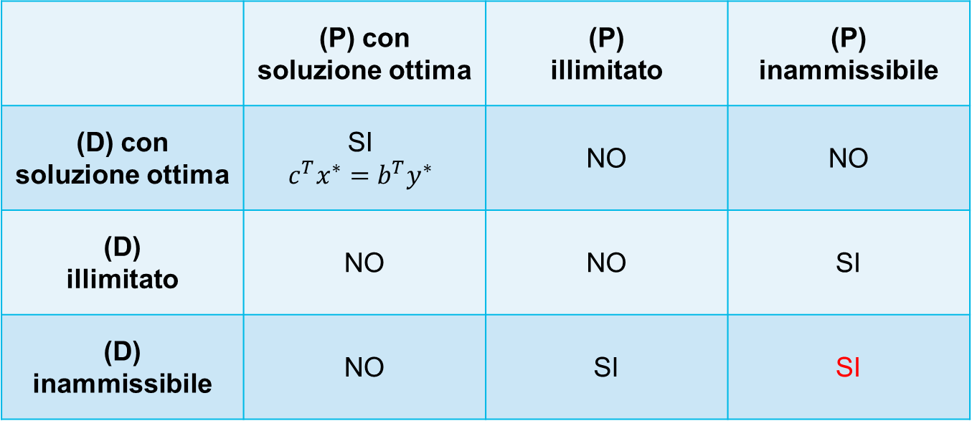
Relazioni primale-duale
 | (P) con soluzione ottima | (P) illimitato | (P) inammissibile
(D) con soluzione ottima | SI $$c^{T}x^{∗}=b^{T}y^{∗}$$ | NO | NO
(D) illimitato | NO | NO | SI
(D) inammissibile | NO | SI | SI

Slide 19


Esempio primale-duale inammissibili
Primale
Duale
$$\min{{−x}_{1}+x_{2}}$$
$$\left\{\begin{matrix}x_{1}+x_{2}=1 \\ x_{1}+x_{2}=−1 \\ x_{1}≥0; x_{2}≤0\end{matrix}\right.$$
$$\max{y_{1}−y_{2}}$$
$$\left\{\begin{matrix}y_{1}+y_{2}≤−1 \\ y_{1}+y_{2}≥1 \\ y_{1}libera;y_{2}libera\end{matrix}\right.$$

Slide 20

Esercizio di formulazione
Problema: Una signora esce di casa con x euro nella borsa. Ogni volta che incontra un mendicante gli consegna metà del denaro che ha in borsa più una certa somma z non inferiore ad un euro. Se dopo il terzo mendicante la signora resta con non meno di 2 euro nella borsa, quanto aveva al minimo nella borsa quando è uscita di casa? Formulare come problema di PL.
Problema: Una signora esce di casa con x euro nella borsa. Ogni volta che incontra un mendicante gli consegna metà del denaro che ha in borsa più una certa somma z non inferiore ad un euro. Se dopo il terzo mendicante la signora resta con non meno di 2 euro nella borsa, quanto aveva al minimo nella borsa quando è uscita di casa? Formulare come problema di PL.
Formulazione:
La signora esce di casa con $x$ euro nella borsa.
Consegna $\frac{x}{2}+z$ al primo mendicante, rimanendo con $y=\frac{x}{2}−z$ euro.
Consegna $\frac{y}{2}+z$ al secondo mendicante, rimanendo con $w=\frac{y}{2}−z$ euro.
Consegna $\frac{w}{2}+z$ al terzo mendicante, rimanendo con $\frac{w}{2}−z≥2$ euro.
$z≥1$
$\min{x}$

Slide 21

Esercizio di formulazione
Problema: Una signora esce di casa con x euro nella borsa. Ogni volta che incontra un mendicante gli consegna metà del denaro che ha in borsa più una certa somma z non inferiore ad un euro. Se dopo il terzo mendicante la signora resta con non meno di 2 euro nella borsa, quanto aveva al minimo nella borsa quando è uscita di casa? Formulare come problema di PL.
Problema: Una signora esce di casa con x euro nella borsa. Ogni volta che incontra un mendicante gli consegna metà del denaro che ha in borsa più una certa somma z non inferiore ad un euro. Se dopo il terzo mendicante la signora resta con non meno di 2 euro nella borsa, quanto aveva al minimo nella borsa quando è uscita di casa? Formulare come problema di PL.
Formulazione:
$\begin{matrix}\min{x} \\ \left\{\begin{aligned}y=\frac{x}{2}−z \\ w=\frac{y}{2}−z \\ \frac{w}{2}−z≥2 \\ z≥1 \\ x,y,w,z≥0\end{aligned}\right.\end{matrix}$ $\begin{matrix}w=\frac{y}{2}−z=\frac{\frac{x}{2}−z}{2}−z=\frac{x}{4}−\frac{3}{2}z \\ \begin{matrix}\min{x} \\ \left\{\begin{aligned}\frac{\frac{x}{4}−\frac{3}{2}z}{2}−z≥2 \\ z≥1 \\ x, z≥0\end{aligned}\right.\end{matrix} \begin{matrix}⇒ \frac{x}{8}−\frac{7}{4}z≥2 \\ \end{matrix}\end{matrix}$

Slide 22

Esercizio di formulazione
Problema. Un allevatore dispone di un terreno e di un capitale di 60.000€ che vuole investire nel modo più redditizio. Dopo essersi informato sulle specie animali più adatte al terreno deve decidere fra diverse possibilità:
Allevare capre: una capra costa 1000 €, comprensivi dei costi di mantenimento. Una capra produce una quantità di latte al giorno che può essere venduta a 3 €. Ogni capra richiede circa 20 minuti di lavoro al giorno.
Allevare pecore: una pecora costa 1500 €, omnicomprensivi. Una pecora produce 10 € di latte al giorno e richiede 30 minuti di lavoro al giorno.
Allevare bufale: una bufala costa circa 6000 €, produce 20 € di latte al giorno e richiede 30 minuti di lavoro al giorno.
Allevare mucche: una mucca costa 20.000 €, produce 50 € di latte al giorno e richiede 1 ora di lavoro al giorno.
L’allevatore può dedicare ai suoi animali 8 ore di lavoro al giorno. Formulare come programmazione lineare il problema di massimizzare la rendita giornaliera dell’allevamento, tenendo conto dei vincoli sul capitale da investire e sulla forza lavoro disponibile.
Formulazione. È un problema di allocazione di risorse con 4 prodotti e due risorse: capitale e ore di lavoro al giorno. Quindi la formulazione avrà 4 variabili: $x_{i}=$ numero di animali di tipo $i=c,p,b,m$ acquistati e due vincoli: euro investiti $≤60000$ ; ore di lavoro $≤8$.
Funzione obiettivo: $\max{3x_{c}+10x_{p}+20x_{b}+50x_{m}}$

Slide 23

Esercizio di formulazione
Problema. Un allevatore dispone di un terreno e di un capitale di 60.000€ che vuole investire nel modo più redditizio. Dopo essersi informato sulle specie animali più adatte al terreno deve decidere fra diverse possibilità:
Allevare capre: una capra costa 1000 €, comprensivi dei costi di mantenimento. Una capra produce una quantità di latte al giorno che può essere venduta a 3 €. Ogni capra richiede circa 20 minuti di lavoro al giorno.
Allevare pecore: una pecora costa 1500 €, omnicomprensivi. Una pecora produce 10 € di latte al giorno e richiede 30 minuti di lavoro al giorno.
Allevare bufale: una bufala costa circa 6000 €, produce 20 € di latte al giorno e richiede 30 minuti di lavoro al giorno.
Allevare mucche: una mucca costa 20.000 €, produce 50 € di latte al giorno e richiede 1 ora di lavoro al giorno.
L’allevatore può dedicare ai suoi animali 8 ore di lavoro al giorno. Formulare come programmazione lineare il problema di massimizzare la rendita giornaliera dell’allevamento, tenendo conto dei vincoli sul capitale da investire e sulla forza lavoro disponibile.
Formulazione
$$\begin{matrix}\max{3x_{c}+10x_{p}+20x_{b}+50x_{m}} \\ \left\{\begin{matrix}1000x_{c}+1500x_{p}+6000x_{b}+20000x_{m}≤60000 \\ \frac{1}{3}x_{c}+\frac{1}{2}x_{p}+\frac{1}{2}x_{b}+x_{m}≤8 \\ x≥0\end{matrix}\right.\end{matrix}$$

Slide 24







Condizioni di ortogonalità
Dalla dimostrazione del Teorema debole della dualità:
Data la coppia ${Primale}_{min}−{Duale}_{max}$, una soluzione $\overline{x}$ ammissibile
primale e una soluzione $\overline{y}$ ammissibile duale, si ha: $c^{T}\overline{x}≥{\overline{y}}^{T}A\overline{x}≥{\overline{y}}^{T}b$.
Dal Teorema forte della dualità:
Data la coppia ${Primale}_{min}−{Duale}_{max}$, per una coppia di soluzioni $x^{∗}$ ottima primale e $y^{∗}$ottima duale, si ha: $c^{T}x^{∗}={y^{∗}}^{T}b$.
Quindi: per una coppia di soluzioni $x^{∗}$ ottima primale e $y^{∗}$ottima duale, si ha: $c^{T}x^{∗}={y^{∗}}^{T}Ax^{∗}={y^{∗}}^{T}b$, ovvero:
Vettore degli scarti duali $≥0$
$$\min{c^{T}x}$$
$$\left\{\begin{matrix}Ax≥b \\ x≥0\end{matrix}\right.$$
$\max{y^{T}b}$
$$⇒ \left\{\begin{matrix}y^{T}A≤c^{T} \\ y≥0\end{matrix}\right.$$
$$\left\{\begin{matrix}\left(c^{T}−{y^{∗}}^{T}A\right)x^{∗}=0 \\ {y^{∗}}^{T}\left(Ax^{∗}−b\right)=0\end{matrix}\right.$$
(P)
(D)
Vettore degli scarti primali $≥0$

Slide 25




Condizioni di ortogonalità
Teorema delle condizioni di ortogonalità:
Data la coppia ${Primale}_{min}−{Duale}_{max}$, una coppia di soluzioni $x^{∗}$ ammissibile primale e $y^{∗}$ammissibile duale è ottima se e solo se il vettore degli scarti duali è ortogonale al vettore delle variabili primali e il vettore degli scarti primali è ortogonale al vettore delle variabili duali:
$$\left\{\begin{matrix}\left(c^{T}−{y^{∗}}^{T}A\right)x^{∗}=0 \\ {y^{∗}}^{T}\left(Ax^{∗}−b\right)=0\end{matrix}\right.$$
Corollario:
Data la coppia ${Primale}_{min}−{Duale}_{max}$, una coppia di soluzioni $x^{∗}$ ammissibile primale e $y^{∗}$ammissibile duale è ottima se e solo se lo scarto di ogni vincolo è complementare alla variabile duale associata
$$\left\{\begin{matrix}\left(c_{j}−{y^{∗}}^{T}A_{j}\right)x_{j}^{∗}=0 j=1,…,n \\ y_{i}^{∗}\left(a_{i}^{T}x^{∗}−b_{i}\right)=0 i=1,…,m\end{matrix}\right.$$
25

Slide 26








Esercizio 5
Primale
Duale
$$\overline{x}=\left(\begin{matrix}2 \\ 0 \\ \begin{matrix}1 \\ 0\end{matrix}\end{matrix}\right)$$
$$\begin{matrix}min x_{1}+{2x}_{2} \\ \left\{\begin{matrix}x_{1}−x_{3}=1 \\ 2x_{1}−x_{2}+x_{4}=4 \\ x≥0\end{matrix}\right.\end{matrix}$$
$$\begin{matrix}max y_{1}+{4y}_{2} \\ \left\{\begin{matrix}\begin{aligned}y_{1}+2y_{2}≤1 \\ −y_{2}≤2\end{aligned} \\ \begin{aligned}−y_{1}≤0 \\ y_{2}≤0\end{aligned} \\ y libere\end{matrix}\right.\end{matrix}$$
$$\begin{matrix}y_{1} \\ y_{2}\end{matrix}$$
$$\begin{matrix}\begin{matrix}x_{1} \\ x_{2}\end{matrix} \\ \begin{matrix}x_{3} \\ x_{4}\end{matrix}\end{matrix}$$
È ottima?
NO
NON amm.
Condizioni di ortogonalità
$$y=\left(\begin{matrix}0 \\ 1/2\end{matrix}\right)$$
$$\left\{\begin{matrix}\begin{aligned}\left(1−y_{1}−2y_{2}\right)x_{1}=0 \\ \left(2+y_{2}\right)x_{2}=0\end{aligned} \\ \begin{aligned}\left(y_{1}\right)x_{3}=0 \\ \left(−y_{2}\right)x_{4}=0\end{aligned} \\ \begin{aligned}\left(x_{1}−x_{3}−1\right)y_{1}=0 \\ \left(2x_{1}−x_{2}+x_{4}−4\right)y_{2}=0\end{aligned}\end{matrix}\right.$$
$$\left\{\begin{matrix}\begin{aligned}\left(1−y_{1}−2y_{2}\right)2=0 \\ \left(2+y_{2}\right)0=0\end{aligned} \\ \begin{aligned}\left(y_{1}\right)1=0 \\ \left(−y_{2}\right)0=0\end{aligned} \\ \begin{aligned}\left(2−1−1\right)y_{1}=0 \\ \left(4−0+0−4\right)y_{2}=0\end{aligned}\end{matrix}\right.$$
$$\left\{\begin{matrix}y_{1}+2y_{2}=1 \\ y_{1}=0\end{matrix}\right.$$
$$⇒$$

Slide 27






Esercizio 5
Primale
Duale
$$\begin{matrix}min x_{1}+{2x}_{2} \\ \left\{\begin{matrix}x_{1}−x_{3}=1 \\ 2x_{1}−x_{2}+x_{4}=4 \\ x≥0\end{matrix}\right.\end{matrix}$$
$$x^{∗}=\left(\begin{matrix}\begin{aligned}1 \\ 0 \\ 0\end{aligned} \\ 2\end{matrix}\right)$$
$$\begin{matrix}max y_{1}+{4y}_{2} \\ \left\{\begin{matrix}\begin{aligned}y_{1}+2y_{2}≤1 \\ −y_{2}≤2\end{aligned} \\ \begin{aligned}−y_{1}≤0 \\ y_{2}≤0\end{aligned} \\ y libere\end{matrix}\right.\end{matrix}$$
$$\begin{matrix}y_{1} \\ y_{2}\end{matrix}$$
$$\overline{y}=\left(\begin{matrix}1 \\ 0\end{matrix}\right)$$
$$\begin{matrix}\begin{matrix}x_{1} \\ x_{2}\end{matrix} \\ \begin{matrix}x_{3} \\ x_{4}\end{matrix}\end{matrix}$$
È ottima?
SI
$$x=\left(\begin{matrix}\begin{aligned}1 \\ 0 \\ 0\end{aligned} \\ ?\end{matrix}\right)$$
Condizioni di ortogonalità
Esiste sol. amm. con $x_{4}=2$
$$\left\{\begin{matrix}\begin{aligned}\left(1−y_{1}−2y_{2}\right)x_{1}=0 \\ \left(2+y_{2}\right)x_{2}=0\end{aligned} \\ \begin{aligned}\left(y_{1}\right)x_{3}=0 \\ \left(−y_{2}\right)x_{4}=0\end{aligned} \\ \begin{aligned}\left(x_{1}−x_{3}−1\right)y_{1}=0 \\ \left(2x_{1}−x_{2}+x_{4}−4\right)y_{2}=0\end{aligned}\end{matrix}\right.$$
$$\left\{\begin{matrix}\begin{aligned}\left(1−1−0\right)x_{1}=0 \\ \left(2+0\right)x_{2}=0\end{aligned} \\ \begin{aligned}\left(1\right)x_{3}=0 \\ \left(−0\right)x_{4}=0\end{aligned} \\ \begin{aligned}\left(x_{1}−x_{3}−1\right)1=0 \\ \left(2x_{1}−x_{2}+x_{4}−4\right)0=0\end{aligned}\end{matrix}\right.$$
$$⇒$$
$$\left\{\begin{matrix}x_{2}=0 \\ \begin{aligned}x_{3}=0 \\ x_{1}−x_{3}=1\end{aligned}\end{matrix}\right.$$

Slide 28


Esercizio 6
Problema. Una fabbrica di cinghie di trasmissione per autoveicoli realizza tre modelli di cinghia: A (lunghezza 60 cm, profitto dalla vendita 7 €), B (70 cm, profitto 10 €) e C (110 cm, profitto 16 €). Per realizzare un cm di cinghia si consumano 10 gr di gomma speciale ad alta resistenza. Inoltre, sono necessari 5 minuti di lavoro di un operaio per realizzare una cinghia di modello A, 8 minuti per il modello B e 12 minuti per il modello C. L’azienda dispone di due operai che lavorano, ciascuno, 8 ore al giorno.
Sapendo che in magazzino sono disponibili solo 90 kg di gomma speciale ad alta resistenza, formulare come problema di PL il problema di pianificare la produzione giornaliera di massimo profitto.
Una soluzione ammissibile consiste nel produrre solo 80 cinghie di tipo C. Dimostrare o confutare l’ottimalità di questa soluzione facendo uso delle condizioni di ortogonalità.
Formulazione. Si richiede di decidere quanto produrre, mentre il come è dato. $⇒$ provo a formularlo come problema di allocazione di risorse.
Variabili: $x_{i}=$ numero di cinghie prodotte $i=A,B,C$. Vincoli: risorse consumate (gomma, manodopera).
$$\begin{matrix}max {7x}_{A}+{10x}_{B}+{16x}_{C} \\ \begin{matrix}gomma \\ minuti \\ \end{matrix}\left\{\begin{matrix}{600x}_{A}+{700x}_{B}+{1100x}_{C}≤90000 \\ {5x}_{A}+{8x}_{B}+{12x}_{C}≤960 \\ x≥0\end{matrix}\right.\end{matrix}$$

Slide 29









Esercizio 6
Problema.
Una soluzione ammissibile consiste nel produrre solo 80 cinghie di tipo C. Dimostrare o confutare l’ottimalità di questa soluzione facendo uso delle condizioni di ortogonalità.
$$\begin{matrix}max {7x}_{A}+{10x}_{B}+{16x}_{C} \\ \left\{\begin{matrix}{6x}_{A}+{7x}_{B}+{11x}_{C}≤900 \\ {5x}_{A}+{8x}_{B}+{12x}_{C}≤960 \\ x≥0\end{matrix}\right.\end{matrix}$$
$$\begin{matrix}min {900y}_{1}+{960y}_{2} \\ \left\{\begin{matrix}{6y}_{1}+{5y}_{2}≥7 \\ \begin{aligned}{7y}_{1}+{8y}_{2}≥10 \\ {11y}_{1}+{12y}_{2}≥16\end{aligned} \\ y≥0\end{matrix}\right.\end{matrix}$$
$$\begin{matrix}y_{1}=0 \\ y_{2} ?\end{matrix}$$
$$\begin{matrix}< \\ =\end{matrix}$$
$$\overline{x}=\left(\begin{matrix}0 \\ 0 \\ 80\end{matrix}\right)$$
$$⇒ =$$
È ottima?
NO
Condizioni di ortogonalità
$$y=\left(\begin{matrix}0 \\ 4/3\end{matrix}\right)$$
$$\left\{\begin{matrix}\begin{aligned}\left({6y}_{1}+{5y}_{2}−7\right)x_{A}=0 \\ \left({7y}_{1}+{8y}_{2}−10\right)x_{B}=0\end{aligned} \\ \begin{aligned}\left({11y}_{1}+{12y}_{2}−16\right)x_{C}=0 \\ \left({6x}_{A}+{7x}_{B}+{11x}_{C}−900\right)y_{1}=0\end{aligned} \\ \left({5x}_{A}+{8x}_{B}+{12x}_{C}−960\right)y_{2}=0\end{matrix}\right.$$
NON amm.
$\left\{\begin{matrix}{11y}_{1}+{12y}_{2}=16 \\ y_{1}=0\end{matrix}\right. \begin{matrix}⇒y_{2}=\frac{4}{3} \\ \end{matrix}$

Slide 30











Esercizio 6
Problema.
Una soluzione ammissibile consiste nel produrre solo 80 cinghie di tipo C. Dimostrare o confutare l’ottimalità di questa soluzione facendo uso delle condizioni di ortogonalità.
$$\begin{matrix}max {7x}_{A}+{10x}_{B}+{16x}_{C} \\ \left\{\begin{matrix}{6x}_{A}+{7x}_{B}+{11x}_{C}≤900 \\ {5x}_{A}+{8x}_{B}+{12x}_{C}≤960 \\ x≥0\end{matrix}\right.\end{matrix}$$
$$\begin{matrix}min {900y}_{1}+{960y}_{2} \\ \left\{\begin{matrix}{6y}_{1}+{5y}_{2}≥7 \\ \begin{aligned}{7y}_{1}+{8y}_{2}≥10 \\ {11y}_{1}+{12y}_{2}≥16\end{aligned} \\ y≥0\end{matrix}\right.\end{matrix}$$
$$\overline{x}=\left(\begin{matrix}≠0 \\ ? \\ ≠0\end{matrix}\right)$$
$$⇒ =$$
$$\begin{matrix}= \\ > \\ =\end{matrix}$$
$$\begin{matrix}= \\ =\end{matrix}$$
ok
$$⇒ =$$
$∃$ sol. ottima così?
Condizioni di ortogonalità
SI
ok
probabilmente SI
$$\left\{\begin{matrix}\begin{aligned}\left({6y}_{1}+{5y}_{2}−7\right)x_{A}=0 \\ \left({7y}_{1}+{8y}_{2}−10\right)x_{B}=0\end{aligned} \\ \begin{aligned}\left({11y}_{1}+{12y}_{2}−16\right)x_{C}=0 \\ \left({6x}_{A}+{7x}_{B}+{11x}_{C}−900\right)y_{1}=0\end{aligned} \\ \left({5x}_{A}+{8x}_{B}+{12x}_{C}−960\right)y_{2}=0\end{matrix}\right.$$
$$\left\{\begin{matrix}{6y}_{1}+{5y}_{2}=7 \\ {11y}_{1}+{12y}_{2}=16\end{matrix}\right.$$
$$y=\left(\begin{matrix}4/{17} \\ {19}/{17}\end{matrix}\right)$$
$$\left\{\begin{matrix}\begin{aligned}x_{B}=0 \\ {6x}_{A}+{11x}_{C}=900\end{aligned} \\ {5x}_{A}+{12x}_{C}=960\end{matrix}\right.$$
$$x^{∗}=\left(\begin{matrix}{240}/{17} \\ 0 \\ {1260}/{17}\end{matrix}\right)$$

Slide 31
Esercizio 7
Problema. ArcWeb è una piccola azienda di Terni specializzata nella produzione di siti web per studi di architettura e nei prossimi giorni deve consegnare 12 siti. La produzione avviene semplicemente personalizzando un sito standard per soddisfare le esigenze di ciascun cliente.
Per produrre un sito web è necessario eseguire tre attività, le prime due delle quali possono essere svolte in parallelo: (A) elaborazione dei testi, (B) elaborazione e disposizione delle immagini. Completate A e B segue la terza attività (C) di test. Per le attività A e B ArcWeb dispone di tre grafici (Davide, Emilia e Federico) che possono lavorare indifferentemente sulle attività A o B ma con diversa efficienza. Davide può eseguire A alla velocità di 3 siti al giorno oppure B a 2 s/g, Emilia può eseguire A alla velocità di 5 s/g oppure B a 2 s/g, Federico può eseguire A alla velocità di 1 s/g oppure B a 4 s/g.
L’attività (C) di test viene effettuata da un tecnico specializzato esterno alla velocità di 3 s/g, che tuttavia lavora a pacchetti di 12 siti per volta, per cui inizia a lavorare solo dopo che ArcWeb ha completato le attività A e B relative ai 12 siti.
Formulare (senza risolverlo) il problema di PL di determinare il minimo numero di giorni necessari per arrivare al termine delle attività A, B e C per tutti i siti.

Slide 32


Esercizio 7
Formulazione. Il problema è sostanzialmente un problema di assegnazione di compiti (12 attività $A$ e 12 $B$, una per sito) a grafici ($D,E,F$), quindi è utile introdurre 6 variabili $x_{ij}$, $i=A,B$ e $j=D,E,F$, ciascuna delle quali esprime (ad esempio) il numero di siti lavorati da j per l’attività i, che dovranno essere complessivamente 12 per attività. Una ulteriore variabile t può essere associata al giorno di termine delle attività $A$ e $B$, pari al massimo tra il termine di $D,E,F$, quando può iniziare C che richiede complessivamente 4 giorni. Con queste scelte la formulazione è quindi:
$$\begin{matrix}\min{t+4} \\ \left\{\begin{aligned}x_{AD}+x_{AE}+x_{AF}=12 \\ x_{BD}+x_{BE}+x_{BF}=12 \\ \frac{1}{3}x_{AD}+{\frac{1}{2}x}_{BD}≤t \\ \frac{1}{5}x_{AE}+{\frac{1}{2}x}_{BE}≤t \\ x_{AF}+{\frac{1}{4}x}_{BF}≤t \\ x,t≥0\end{aligned}\right.\end{matrix}$$

Slide 33


Analisi di sensitività
Scopo: studiare entro quali margini di variazioni dei parametri del problema la base ottima trovata rimane tale.
Base ottima: $B$, quindi $B$ è ammissibile: $x_{B}^{∗}=A_{B}^{−1}b≥0$; $x_{N}^{∗}=0$;
$B$ è ottima ${\overline{c}}_{N}^{T}=c_{N}^{T}−c_{B}^{T}A_{B}^{−1}A_{N}≥0$; $z^{∗}=$ $c_{B}^{T}A_{B}^{−1}b$.
Variazione dei termini noti: il vettore $b$ diventa $\tilde{b}=b+δ$. Come cambia l’ammissibilità e/o ottimalità della base $B$?
$B$ rimane ammissibile solo se $A_{B}^{−1}\tilde{b}≥0$ $⇒$ $A_{B}^{−1}\left(b+δ\right)≥0$ $⇒$ $A_{B}^{−1}δ≥−\overline{b}$.
$B$ rimane ottima (se ammissibile) in quanto ${\overline{c}}_{N}^{T}=c_{N}^{T}−c_{B}^{T}A_{B}^{−1}A_{N}$ non dipende da $b$.
La SBA cambia e diventa $x_{B}^{∗}=A_{B}^{−1}\left(b+δ\right)=\overline{b}+A_{B}^{−1}δ$
La funzione obiettivo cambia e diventa $c_{B}^{T}A_{B}^{−1}\left(b+δ\right)=z^{∗}+c_{B}^{T}A_{B}^{−1}δ$.
Ricordando che $y^{T}=$ $c_{B}^{T}A_{B}^{−1}$ è la soluzione ottima duale, il nuovo ottimo offre una nuova interpretazione delle variabili duali all’ottimo, come prezzi ombra o valori marginali delle risorse. Infatti, in un problema di allocazione di risorse, $y_{i}$ indica la variazione dell’ottimo associata a un incremento unitario di $b_{i}$, quindi è il prezzo massimo che conviene pagare per aumentare di 1 la risorsa i-esima.

Slide 34





Analisi di sensitività - Esempio
$$\begin{matrix}max {7x}_{A}+{10x}_{B}+{16x}_{C} \\ \begin{matrix}gomma \\ minuti \\ \end{matrix}\left\{\begin{matrix}{6x}_{A}+{7x}_{B}+{11x}_{C}≤900 \\ {5x}_{A}+{8x}_{B}+{12x}_{C}≤960 \\ x≥0\end{matrix}\right.\end{matrix}$$
Esercizio 6:
$$x^{∗}=\left(\begin{matrix}{240}/{17} \\ 0 \\ {1260}/{17}\end{matrix}\right)$$
$$y^{∗}=\left(\begin{matrix}4/{17} \\ {19}/{17}\end{matrix}\right)$$
Problema: Quanto possiamo guadagnare da 10 minuti di straordinario di un operaio?
Soluzione: Ci chiediamo quanto convenga una perturbazione di 10 minuti del secondo termine noto.
$\begin{matrix}max {7x}_{A}+{10x}_{B}+{16x}_{C} \\ \left\{\begin{matrix}{6x}_{A}+{7x}_{B}+{11x}_{C}≤900 \\ {5x}_{A}+{8x}_{B}+{12x}_{C}≤960+10 \\ x≥0\end{matrix}\right.\end{matrix}⇒$ $\left\{\begin{matrix}{6x}_{A}+{11x}_{C}=900 \\ {5x}_{A}+{12x}_{C}=970\end{matrix}\right.⇒$ ${\tilde{x}}^{∗}=\left(\begin{matrix}{130}/{17} \\ 0 \\ {1320}/{17}\end{matrix}\right)≥0$
La base è ancora ammissibile, e quindi ottima.
L’ottimo è aumentato di $10y_{2}^{∗}=10\frac{19}{17}=\frac{190}{17}$
Nota: non disponiamo della
matrice $A_{B}^{−1}$ per cui risolviamo
direttamente il sistema
$$A_{B}x_{B}=b+δ$$

Slide 35


Analisi di sensitività - Esempio
Esercizio 6:
$$\begin{matrix}max {7x}_{A}+{10x}_{B}+{16x}_{C} \\ \begin{matrix}gomma \\ minuti \\ \end{matrix}\left\{\begin{matrix}{6x}_{A}+{7x}_{B}+{11x}_{C}≤900 \\ {5x}_{A}+{8x}_{B}+{12x}_{C}≤960 \\ x≥0\end{matrix}\right.\end{matrix}$$
$$x^{∗}=\left(\begin{matrix}{240}/{17} \\ 0 \\ {1260}/{17}\end{matrix}\right)$$
$$y^{∗}=\left(\begin{matrix}4/{17} \\ {19}/{17}\end{matrix}\right)$$
Problema: Quanto possiamo guadagnare da un’ora di straordinario di un operaio?
Soluzione: Ci chiediamo quanto convenga una perturbazione di 60 minuti del secondo termine noto.
$\begin{matrix}max {7x}_{A}+{10x}_{B}+{16x}_{C} \\ \left\{\begin{matrix}{6x}_{A}+{7x}_{B}+{11x}_{C}≤900 \\ {5x}_{A}+{8x}_{B}+{12x}_{C}≤960+60 \\ x≥0\end{matrix}\right.\end{matrix}⇒\left\{\begin{matrix}{6x}_{A}+{11x}_{C}=900 \\ {5x}_{A}+{12x}_{C}=1020\end{matrix}\right.⇒$ ${\tilde{x}}^{∗}=\left(\begin{matrix}−{420}/{17} \\ 0 \\ {1620}/{17}\end{matrix}\right)$
La base non è più ammissibile, e quindi non può
essere ottima. le formule viste non valgono più.

Slide 36


Esercizio 8
Una fabbrica di cinghie di trasmissione per autoveicoli realizza tre modelli di cinghia: A (lunghezza 60 cm), B (70 cm) e C (110 cm). Per realizzare le cinghie si utilizzano due macchine M e P. La macchina M è in grado di produrre contemporaneamente in un’ora di lavoro 45 cinghie così suddivise: 10 cinghie A, 20 B e 15 C. La macchina P è in grado di produrre contemporaneamente in un’ora di lavoro 37 cinghie così suddivise: 7 cinghie A, 10 B e 20 C. Il costo di un’ora di lavoro di M è di 120 €, mentre un’ora di lavoro di P costa 100 €. L’impianto che ospita le due macchine deve produrre almeno 300 cinghie A, 600 B e 500 C al giorno.
Formulare come problema di PL il problema di realizzare le cinghie richieste a costo minimo.
Formulazione. Si richiede di decidere come produrre, mentre il quanto è dato. $⇒$ provo a formularlo come problema di miscelazione.
Variabili: $x_{i}=$ numero ore di lavoro della macchina $i=M,P$. Vincoli: quantità da produrre (A,B,C).
$$\begin{matrix}min {120x}_{M}+{100x}_{P} \\ \begin{matrix}A \\ B \\ \begin{aligned}C \\ \end{aligned}\end{matrix}\left\{\begin{matrix}{10x}_{M}+{7x}_{P}≥300 \\ {20x}_{M}+{10x}_{P}≥600 \\ \begin{aligned}{15x}_{M}+{20x}_{P}≥500 \\ x≥0\end{aligned}\end{matrix}\right.\end{matrix}$$

Slide 37




Esercizio 8
Facendo uso delle condizioni di ortogonalità, dimostrare o confutare che all’ottimo si producono più di 300 cinghie A e che $x_{M}$ e $x_{P}$ sono entrambe diverse da zero.
$$\begin{matrix}min {120x}_{M}+{100x}_{P} \\ \begin{matrix}A \\ B \\ \begin{aligned}C \\ \end{aligned}\end{matrix}\left\{\begin{matrix}{10x}_{M}+{7x}_{P}≥300 \\ {20x}_{M}+{10x}_{P}≥600 \\ \begin{aligned}{15x}_{M}+{20x}_{P}≥500 \\ x≥0\end{aligned}\end{matrix}\right.\end{matrix}$$
$$\begin{matrix}max {300y}_{A}+{600y}_{B}+{500y}_{C} \\ \begin{matrix}M \\ P \\ \end{matrix}\left\{\begin{matrix}{10y}_{A}+{20y}_{B}+{15y}_{C}≤120 \\ {7y}_{A}+{10y}_{B}+{20y}_{C}≤100 \\ y≥0\end{matrix}\right.\end{matrix}$$
Condizioni di ortogonalità
$\left\{\begin{matrix}\begin{aligned}y_{A}=0 \\ \left({20x}_{M}+{10x}_{P}−600\right)y_{B}=0 ?\end{aligned} \\ \begin{aligned}\left({15x}_{M}+{20x}_{P}−500\right)y_{C}=0 ? \\ {10y}_{A}+{20y}_{B}+{15y}_{C}=120\end{aligned} \\ {7y}_{A}+{10y}_{B}+{20y}_{C}=100\end{matrix}\right.⇒y=\left(\begin{matrix}0 \\ {18}/5 \\ {16}/5\end{matrix}\right)$ $⇒\left\{\begin{matrix}{20x}_{M}+{10x}_{P}=600 \\ {15x}_{M}+{20x}_{P}=500\end{matrix}\right.⇒x=\left(\begin{matrix}28 \\ 4\end{matrix}\right)$
$x,y$ ammissibili, quindi entrambe ottime

Slide 38



Esercizio 8
La fabbrica riceve un ordine urgente di 50 cinghie di tipo C, al prezzo di 10 euro al pezzo. Conviene accettare l’ordine?
$$\begin{matrix}min {120x}_{M}+{100x}_{P} \\ \begin{matrix}A \\ B \\ \begin{aligned}C \\ \end{aligned}\end{matrix}\left\{\begin{matrix}{10x}_{M}+{7x}_{P}≥300 \\ {20x}_{M}+{10x}_{P}≥600 \\ \begin{aligned}{15x}_{M}+{20x}_{P}≥500+50 \\ x≥0\end{aligned}\end{matrix}\right.\end{matrix}$$
$$y^{∗}=\left(\begin{matrix}0 \\ {18}/5 \\ {16}/5\end{matrix}\right)$$
$\text{A} \text{seguito} \text{della} \text{perturbazione}\text{, }\text{l}\text{′}\text{ottimo} \text{cambia} \text{di} c_{B}^{T}A_{B}^{−1}δ$,
dove $c_{B}^{T}A_{B}^{−1}={y^{∗}}^{T}$ e $δ=\left(\begin{matrix}0 \\ 0 \\ 50\end{matrix}\right)$.
Quindi l’extra costo di produzione è $50\frac{16}{5}=160$ euro.
Poiché l’azienda incassa 500 euro dall’ordine ricevuto, realizza un extra profitto di $500−160=340$ euro. Potenzialmente l’offerta è conveniente, si deve però verificare se la base è ancora ammissibile.

Slide 39

Esercizio 8
La fabbrica riceve un ordine urgente di 50 cinghie di tipo C, al prezzo di 10 euro al pezzo. Conviene accettare l’ordine?
$$\begin{matrix}min {120x}_{M}+{100x}_{P} \\ \begin{matrix}A \\ B \\ \begin{aligned}C \\ \end{aligned}\end{matrix}\left\{\begin{matrix}{10x}_{M}+{7x}_{P}≥300 \\ {20x}_{M}+{10x}_{P}≥600 \\ \begin{aligned}{15x}_{M}+{20x}_{P}≥500+50 \\ x≥0\end{aligned}\end{matrix}\right.\end{matrix}$$
$$y^{∗}=\left(\begin{matrix}0 \\ {18}/5 \\ {16}/5\end{matrix}\right)$$
In base sono presenti $x_{M},x_{P}$e la variabile di scarto del primo vincolo.
Per trovare $x_{M},x_{P}$ è sufficiente risolvere il sistema:
$$\left\{\begin{matrix}{20x}_{M}+{10x}_{P}=600 \\ {15x}_{M}+{20x}_{P}=550\end{matrix}\right.⇒x=\left(\begin{matrix}26 \\ 8\end{matrix}\right)$$
Poiché $x$ è ancora ammissibile, conviene accettare il nuovo ordine.

Slide 40

Analisi di sensitività
Scopo: studiare entro quali margini di variazioni dei parametri del problema la base ottima trovata rimane tale.
Base ottima: $B$, quindi $B$ è ammissibile: $x_{B}^{∗}=A_{B}^{−1}b≥0$; $x_{N}^{∗}=0$;
$B$ è ottima ${\overline{c}}_{N}^{T}=c_{N}^{T}−c_{B}^{T}A_{B}^{−1}A_{N}≥0$; $z^{∗}=$ $c_{B}^{T}A_{B}^{−1}b$.
Variazione di un costo fuori base: $c_{j}, j∈N$ diventa${\tilde{c}}_{j}=c_{j}+δ$. Come cambia l’ammissibilità e/o ottimalità della base $B$?
$B$ rimane sicuramente ammissibile in quanto l’ammissibilità non dipende da $c_{j}$.
La SBA e il valore della funzione obiettivo $c_{B}^{T}A_{B}^{−1}b$ rimangono uguali.
$B$ rimane ottima solo se il nuovo ${\overline{\tilde{c}}}_{j}={\tilde{c}}_{j}−c_{B}^{T}A_{B}^{−1}A_{j}≥0$ovvero se $δ+{\overline{c}}_{j}≥0$, cioè se la perturbazione $δ$ è più piccola in valore assoluto del vecchio costo ridotto ${\overline{c}}_{j}$(prima della perturbazione).
Quindi il costo ridotto di una variabile fuori base ci dice quanto la soluzione è robusta a riduzioni di costo di quella variabile.

Slide 41



Esercizio 9
Un agricoltore biologico deve concimare il proprio terreno con almeno 60 gr di Azoto (N) e 120 gr di Fosforo (P) per $m^{2}$. Allo scopo utilizza composti naturali ricchi di queste sostanze, quali guano (N 10%, P 20%, costo 20€/kg), farina di ossa (N 0% P 18%, costo 8€/kg), pennone (N 10% P 4%, costo 5€/kg) e cenere di legna (N 1%, P 10%, costo 2€/kg).
Formulare come PL il problema di concimare il terreno al costo minimo;
Utilizzando le condizioni di ortogonalità, dimostrare o confutare che all’ottimo si utilizzano solo pennone e cenere di legna.
Vi propongono la farina di ossa scontata del 50%. Conviene acquistarla?
1. Formulazione. Si richiede di decidere come produrre, mentre il quanto è dato. $⇒$ provo a formularlo come problema di miscelazione.
Variabili: $x_{i}=$ Kg ingr. $i=G,F,P,C$. Vincoli: contenuto N, P nella miscela.
$$\begin{matrix}min {20x}_{G}+{8x}_{F}+{5x}_{P}+{2x}_{C} \\ \begin{matrix}N \\ P \\ \end{matrix}\left\{\begin{matrix}{100x}_{G} +100x_{P}+{10x}_{C}≥60 \\ {200x}_{G}+{180x}_{F}+{40x}_{P}+{100x}_{C}≥120 \\ x≥0\end{matrix}\right.\end{matrix}$$

Slide 42




Esercizio 9
Utilizzando le condizioni di ortogonalità, dimostrare o confutare che all’ottimo si utilizzano solo pennone e cenere di legna.
Vi propongono la farina di ossa scontata del 50%. Conviene acquistarla?
$$\begin{matrix}min {20x}_{G}+{8x}_{F}+{5x}_{P}+{2x}_{C} \\ \begin{matrix}N \\ P \\ \end{matrix}\left\{\begin{matrix}{10x}_{G} +10x_{P}+{1x}_{C}≥6 \\ {20x}_{G}+{18x}_{F}+{4x}_{P}+{10x}_{C}≥12 \\ x≥0\end{matrix}\right.\end{matrix}$$
$$\left\{\begin{matrix}10x_{P}+{1x}_{C}=6 \\ {4x}_{P}+{10x}_{C}=12\end{matrix}\right. ⇒x=\left(\begin{matrix}\begin{aligned}0 \\ 0 \\ 0,5\end{aligned} \\ 1\end{matrix}\right)$$
ammissibile primale,
quindi $x,y$ottime
$$\begin{matrix}max {6y}_{N}+12y_{P} \\ \begin{matrix}G \\ F \\ \begin{aligned}P \\ C \\ \end{aligned}\end{matrix}\left\{\begin{matrix}10y_{N}+{20y}_{P}≤20 \\ \begin{aligned} 18y_{P}≤8 \\ 10y_{N}+{4y}_{P}≤5 \\ 1y_{N}+{10y}_{P}≤2\end{aligned} \\ y≥0\end{matrix}\right.\end{matrix}$$
Condizioni di ortogonalità
$⇒ \left\{\begin{matrix}10y_{N}+{4y}_{P}=5 \\ 1y_{N}+{10y}_{P}=2\end{matrix}\right.⇒y=\left(\begin{matrix}7/{16} \\ 5/{32}\end{matrix}\right)$ è ammissibile duale,

Slide 43


Esercizio 9
Vi propongono la farina di ossa scontata del 50%. Conviene acquistarla?
$$\begin{matrix}min {20x}_{G}+{8x}_{F}+{5x}_{P}+{2x}_{C} \\ \begin{matrix}N \\ P \\ \end{matrix}\left\{\begin{matrix}{10x}_{G} +10x_{P}+{1x}_{C}≥6 \\ {20x}_{G}+{18x}_{F}+{4x}_{P}+{10x}_{C}≥12 \\ x≥0\end{matrix}\right.\end{matrix}$$
$$y=\left(\begin{matrix}7/{16} \\ 5/{32}\end{matrix}\right)$$
Analisi di sensitività
Si chiede se una perturbazione $δ=−4$ sul costo di $x_{F}$ lascia la base ottima o meno. Per rispondere è necessario calcolare il costo ridotto di $x_{F}$
${\overline{c}}_{F}=c_{F}−y^{T}A_{F}=8−\left(\begin{matrix}7/{16} & 5/{32}\end{matrix}\right)\left(\begin{matrix}0 \\ 18\end{matrix}\right)=$ ${83}/{16}=5,1875$
Poiché il costo ridotto è maggiore di 4, cioè $δ+{\overline{c}}_{F}≥0$, la base resta ottima, quindi non conviene acquistare la farina di ossa al prezzo scontato.

Slide 44
Interpretazione economica del duale
La teoria della dualità si presta bene per modellare rapporti economici cliente-fornitore, ovvero se il problema primale è il problema del cliente che desidera pianificare gli acquisti per minimizzare il costo dei propri acquisti, il duale può essere interpretato come il problema del fornitore che desidera ottenere il massimo ricavo dalle vendite.
ESEMPIO
Si consideri il problema dell’esercizio 9 e si assuma che un nuovo produttore di concimi biologici voglia entrare nel mercato con due nuovi concimi bio: Azoto puro e Fosforo puro. Con una strategia molto aggressiva vuole convincere l’agricoltore ad acquistare i suoi concimi e al contempo vuole massimizzare il ricavo delle vendite.
Quale problema deve risolvere?

Slide 45



Interpretazione economica del duale
ESEMPIO Quale problema deve risolvere?
Variabili: $y_{N}=$ prezzo di vendita di 1 gr di Azoto, in euro
$y_{P}=$ prezzo di vendita di 1 gr di Fosforo, in euro
Vincoli:
Il produttore deve dimostrare all’agricoltore che nessuno dei composti naturali in commercio è conveniente rispetto ai suoi prodotti, ovvero che acquistando lo stesso contenuto di azoto e fosforo di ciascun composto in commercio non si spende più che acquistando il composto della concorrenza.
guano (N 10%, P 20%, costo 20€/kg), farina di ossa (N 0% P 18%, costo 8€/kg), pennone (N 10% P 4%, costo 5€/kg) e cenere di legna (N 1%, P 10%, costo 2€/kg).
Guano: $100 y_{N}+200 y_{P}≤20$
Farina: $180 y_{P}≤8$
Pennone: $100 y_{N}+40 y_{P}≤5$
Cenere: $10 y_{N}+100 y_{P}≤2$
$y≥0$
Funzione obiettivo: massimizzazione del ricavo (concimare il proprio terreno con almeno 60 gr di Azoto (N) e 120 gr di Fosforo (P) per $m^{2}$)
$$\max{60y_{N}+120y_{P}}$$

Slide 46


Interpretazione economica del duale
$$\begin{matrix}max {60y}_{N}+120y_{P} \\ \begin{matrix}G \\ F \\ \begin{aligned}P \\ C \\ \end{aligned}\end{matrix}\left\{\begin{matrix}100y_{N}+{200y}_{P}≤20 \\ \begin{aligned} 180y_{P}≤8 \\ 100y_{N}+{40y}_{P}≤5 \\ 1{0y}_{N}+{100y}_{P}≤2\end{aligned} \\ y≥0\end{matrix}\right.\end{matrix}$$
Problema del produttore
$$\begin{matrix}min {20x}_{G}+{8x}_{F}+{5x}_{P}+{2x}_{C} \\ \begin{matrix}N \\ P \\ \end{matrix}\left\{\begin{matrix}{100x}_{G} +100x_{P}+{10x}_{C}≥60 \\ {200x}_{G}+{180x}_{F}+{40x}_{P}+{100x}_{C}≥120 \\ x≥0\end{matrix}\right.\end{matrix}$$
Problema dell’agricoltore

